Slide 2
Act to inspire & inspire to act
Vi arbetar konkret och praktiskt för ett hållbart samhälle och tror på företagande som förändringskraft. Vi är mer än do tank än en think tank.
Notes:
Act to inspire & Inspire to act
Axfoundation arbetar konkret och praktiskt för ett hållbart samhälle.
(GE GÄRNA EXEMPEL HÄR, T.EX. FRÅN AVFALL TILL MODE ELLER SVENSK BALJVÄXTFÄRS)
Vi tror på företagande som förändringskraft och driver ofta projekt tillsammans med näringslivet.
Axfoundation är en fristående, icke vinstdrivande verksamhet.
Samtidigt ger kopplingen till en stor internationell bolagsgrupp, Axel Johnson, möjlighet att långsiktigt ta oss an globala hållbarhetsutmaningar med utgångspunkt i praktiska problemställningar.
Vi innoverar och accelererar lösningar för en hållbar värld.
Syftet med Axfoundations projekt är att skapa verklig förändring.
Eftersom de problem vi brottas med ofta är mycket större än vi själva, innebär det att vi gärna samarbetar i och mellan hela branscher.
Vi är mer en ”do tank” än en ”think tank”.
Vi arbetar utifrån fyra programområden som berör sakerna vi köper, maten vi äter, resurserna vi nyttjar och människorna vi möter.
De fyra programområdena är: Hållbar produktion och konsumtion, Framtidens mat, Cirkulär ekonomi, Inkluderande samhälle.

Slide 3
Innovera och accelerera lösningar för en hållbar värld
Hållbar produktion och konsumtion
Inkluderande samhälle
Framtidens mat
Cirkulär ekonomi
Notes:
Axfoundation jobbar praktiskt med att innovera och accelerera lösningar för en hållbar värld.
Axfoundation arbetar med hållbarhet i ett helhetsperspektiv, där miljömässig, social och ekonomisk hållbarhet överlappar varandra.
Vi arbetar utifrån fyra programområden som berör sakerna vi köper, maten vi äter, resurserna vi nyttjar och människorna vi möter.
De fyra programområdena är: Hållbar produktion och konsumtion, Framtidens mat, Cirkulär ekonomi, Inkluderande samhälle.

Slide 4
Vår förändringsteori
Möten leder till nätverk – nätverk leder till jobb
Notes:
Integrationssatsning
Arbetat med utgångspunkt från denna förändringsteori sedan 2015.
Sedan 2017 får vi delfinansiering från ESF för att bredda projektet till nya målgrupper.

Slide 5
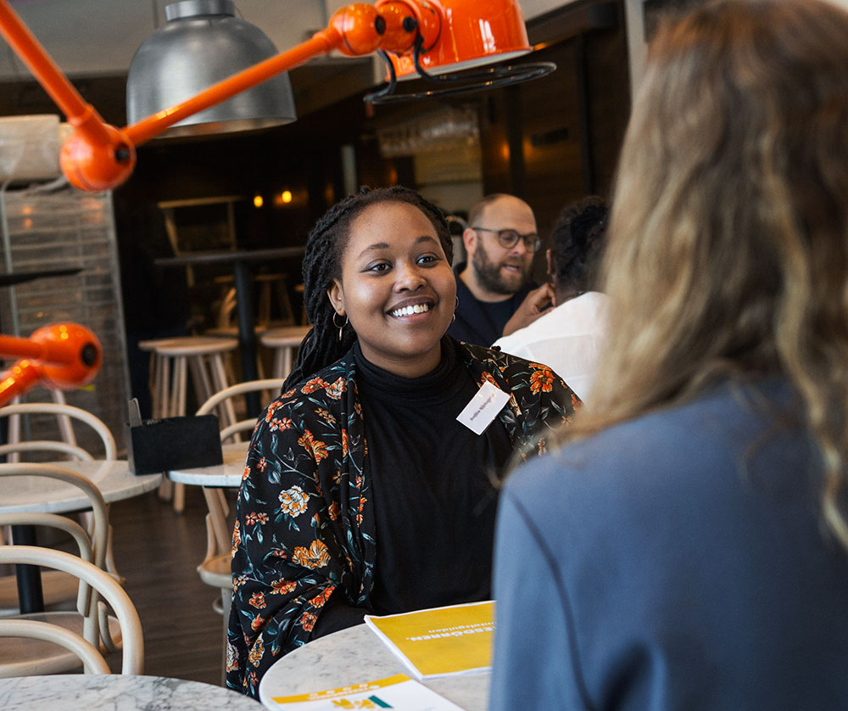
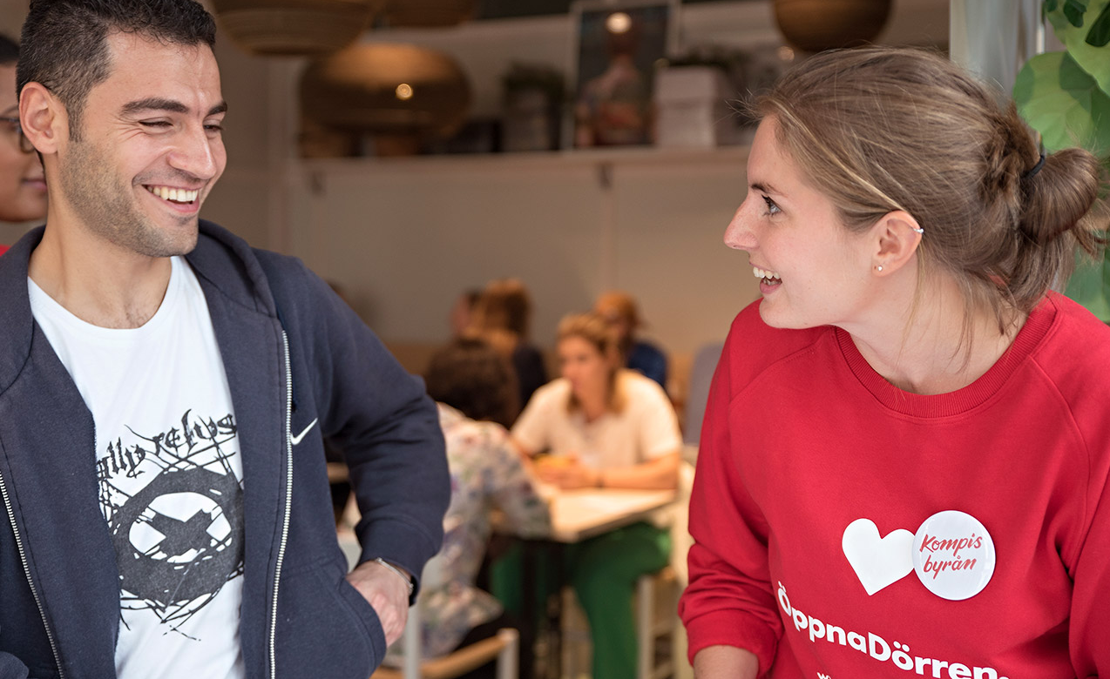
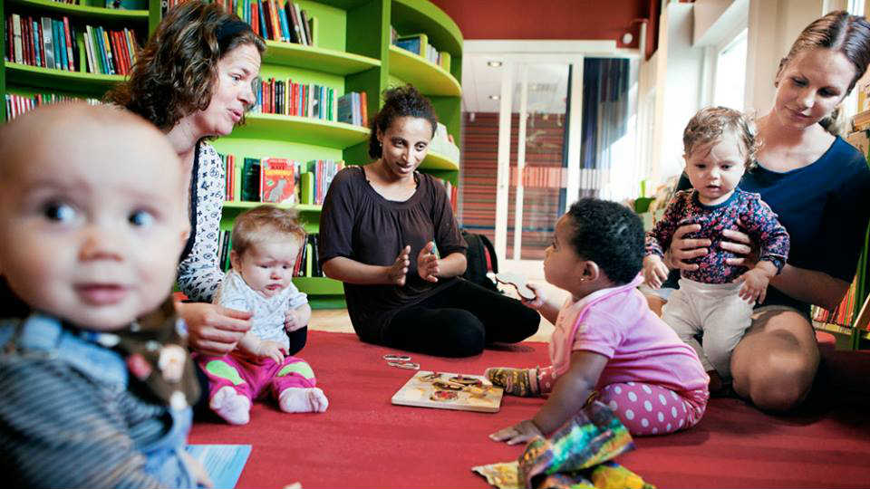
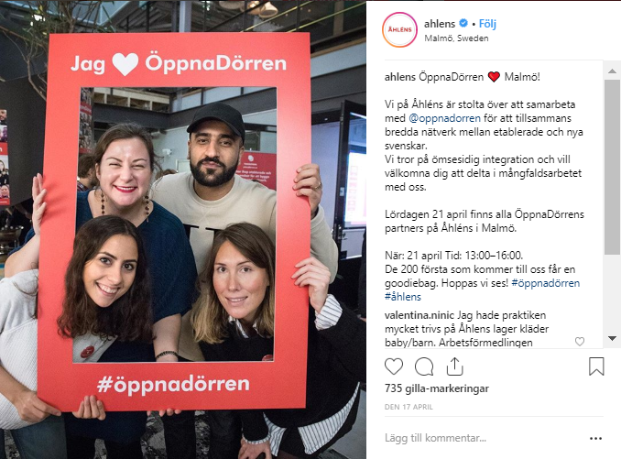
Över 50 000 personer har träffats sedan starten 2015
Notes:
Vi har nyligen passerat 55 000 personer som träffats genom ÖppnaDörren.
ÖDs roll är ju inte enbart att hjälpa utrikesfödda att etablera sig på arbetsmarknaden utan vi vill ju också påverka allmänhetens syn på sin roll i integrationsarbetet, hjälpa företag att nå en större talangpool och att opinionsbilda i frågan genom gräsrotspåverkan och att skapa en folkrörelse av dörröppnare. ÖppnaDörren har kastat ut 50 000 små gruskorn som alla skapar ringar på vattnet – tillsammans blir det till en svallvåg.

Slide 6
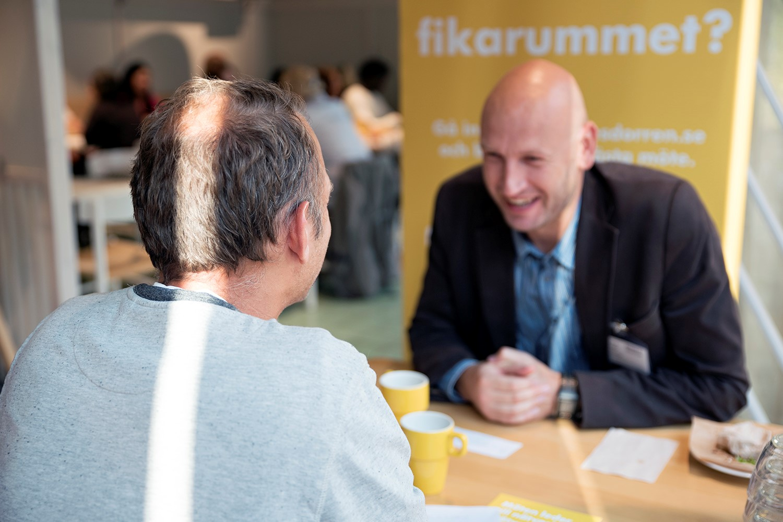
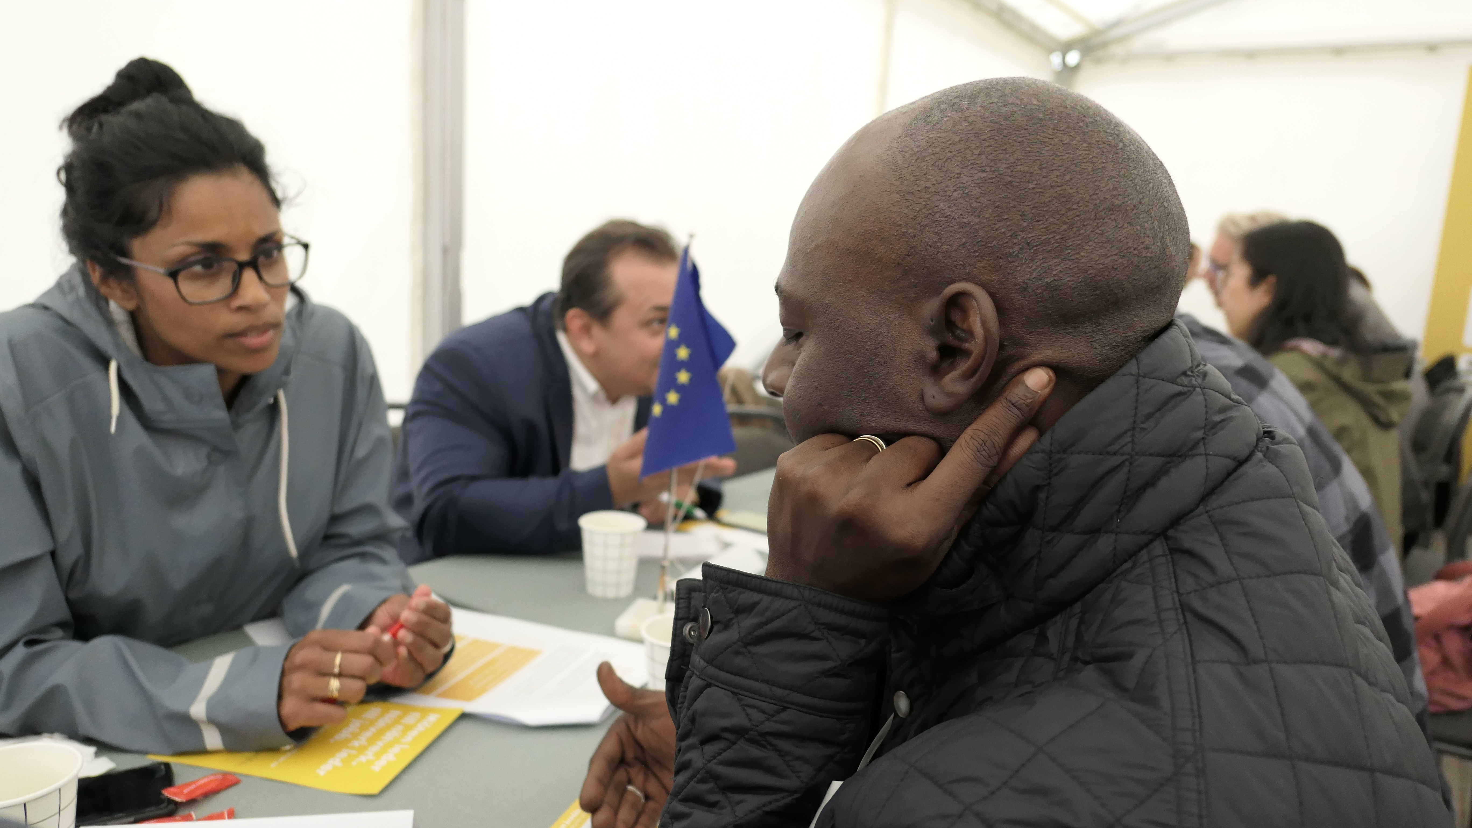
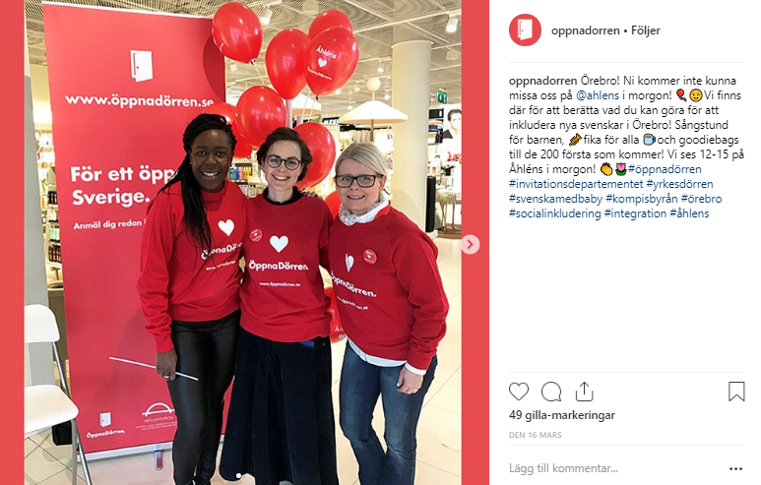
Vårt mål är att skapa:
Samhällsnytta
Affärsnytta
Individnytta
Notes:
Samhällsnytta:
Varje år som etableringstiden för en nyanländ förkortas innebär en samhällsekonomisk besparing på 400 000-860 000 kronor per person, beroende på personens lönenivå – Ingvar Nilsson
Utöver det sprider vår verksamhet ringar på vattnet form av minskade fördomar, social integration och bättre uppväxtvillkor för de nyanländas barn
Affärsnytta:
Rekrytera från hela talangpoolen
Lära känna målgruppen
Employer branding – leva sina värderingar, engagera sin personal
Expandera sin verksamhet – geokillen som öppnade upp en hel marknad i Mellanöstern för ett litet bolag i Solna
Varumärkesbyggande mot konsumenter – Åhléns
Många företag har anställt personer som deras anställda träffat genom ÖppnaDörrens verksamheter – effektutvärderingen, M&S, MBAB, Stratsys
Individnytta
Givetvis mår man bättre av att arbeta än att vara arbetslös och barn som växer upp i familjer där föräldrarna inte arbetar har mycket sämre förutsättningar för att klara sig bra i livet, därför måste vi göra allt vi kan för att se till att så många som möjligt av våra nya svenskar kommer i arbete. Enligt företagarna finns det 78 000 jobb som inte tillsätts på grund av att de inte hittar rätt kompetens. Vi säger bredda era nätverk och era perspektiv. ÖppnaDörren!

Slide 7
Effekt
Notes:
Vi har fått mängder av anekdotiska bevis på att verksamheterna gör stor skillnad för många utrikesfödda, de hör av sig och berättar att de har fått jobb, nya vänner, känner att de blivit inkluderade, lärt sig mer svenska osv. I höstas sammanställde vi en stor effektutvärdering i hopp om att ”bevisa” att vår förändringsteori verkligen stämmer. Det var mycket roligt att se resultaten!
Samarbete med Invandrarindex – kunnigast på att göra enkäter på många språk och anpassa språket till målgruppen.
1 gemensamt formulär i Survey Monkey (för att ha kontinuerlig tillgång till resultatet och kunna skicka ut nästa år igen)
6 språk (svenska, engelska, arabiska, farsi, tigrinja, somaliska)
Testade i små fokusgrupper för att se att översättningarna fungerade
3000 epostadresser
1041 svarande
Nöjda med den hjälp vi fått av Invandrarindex, vana att göra undersökningar med målgruppen
6 språk men 95 % svarade antingen på svenska (59 %), Engelska (19 %) eller arabiska (17%)
Demografi för de som svarat på enkäten (ej exakt samma som för helheten)
Kön
• Av de som har svarat på undersökningen är 68% män och 31% är kvinnor. 1% vill inte uppge kön.
• Flest kvinnor återfinns hos organisationen Svenska med baby, medan flest män återfinns hos Kompisbyrån.
Ålder
• De flesta som har svarat är 21–30 år (38%) och 31–40 år (42%).
• Ju yngre deltagarna har varit, desto mer hjälp att träna på sin svenska upplever de att de har fått av dörröppnarna.
Geografi och tid i Sverige
Av de svarande är 12% födda i Afrika och 21% i Asien (exklusive Mellanöstern).
Störst andel svarande är födda i Mellanöstern (48%). 12% är födda i Europa, 2% i Nordamerika och 2% i Sydamerika. 1% uppger att
de inte vet vilket land de är födda i.
• Kompisbyrån är den organisation där högst andel är födda i Mellanöstern (58%).
• Yrkesdörren är den organisation där högst andel är födda i Europa (20)%.
• 90% av svarande kom till Sverige år 2013 eller senare. De har alltså vistats i landet kortare tid än sju till åtta år, vilket är genomsnittstiden
för utrikesfödda att få ett jobb i Sverige.2
Utbildning
• 67% av de som har svarat på undersökningen har gått en eftergymnasial utbildning innan de kom till Sverige. Flest högutbildade
återfinns hos Yrkesdörren (89%), trots att verksamheten inte enbart riktar sig till akademiker.
• 20% har motsvarande gymnasieutbildning.
• 11% har slutfört en grundskoleutbildning eller är självlärda.
• 1% har enbart gått i skola i Sverige

Slide 8
42 % har fått träffa en arbetsgivare
Notes:
Den informella validering som sker i mötet mellan en utrikesfödda och en etablerad svensk är ofta avgörande för att få komma över tröskeln till många arbetsgivare. Makalöst att så många fått komma i kontakt med en arbetsgivare och för några av partnerorganisationerna är det så många som hälften! (Yrkesdörren)

Slide 9
16 %
har fått jobb
Notes:
Detta är alltså av det totala antalet personer som fått träffa dörröppnare.
Om man ser till den grupp som fått träffa en arbetsgivare är det 38 % som fått jobb. Dvs – får de väl visa upp sina kompetenser för rätt sorts arbetsgivaren så ’är det mycket lättare att få jobb.

Slide 10
8 %
har fått praktik
Notes:
Ytterligare 8% av totalen (19 % av de som fått träffa en arbetsgivare) har fått praktik.
Utöver som fått jobb/praktik har ytterligare 18 % fått komma på intervju även om de inte fick jobbet. Bara det är viktigt för många utrikesfödda som i många fall inte ens får svar på sina jobbansökningar.
För Yrkesdörren och KB är siffrorna för att komma i jobb något högre, mellan 18 -22 % har fått jobb och upp till 10 % har fått praktik. Inom Yrkesdörren är det dessutom 9 % som uppger att de tror att de snart kommer få jobb/praktik genom sin dörröppnare.
Lite provocerande brukar vi säga att vi är bättre än AF som bara hjälper 13 % av sina deltagare att få jobb men de har i genomsnitt kanske en svårare målgrupp än ÖppnaDörren. Men även om vi plockar de mer lågt hängande frukterna är det bra, det ger andra aktörer mer möjlighet och tid att fokusera på dem som behöver mer hjälp.
12 000 pers (per kvartal), drygt 13 procent av de arbetslösa, uppgav att de fått jobbet via Arbetsförmedlingen. Källa: 2017 års AKU (SCBs Arbetskraftsundersökning)
Och även när vi går tillbaka de tidigare sex åren kan man se att andelen som uppgett att de fått jobbet via Arbetsförmedlingen aldrig är högre än 15 procent.
Representanter från AF och som sitter i vår styrgrupp för ESF-projektet gratulerade oss när jag berättade detta och dementerade inte att ÖppnaDörren är bättre än AF ☺. Dock ska vi till AFs försvar säga att de har en mer omfattande målgrupp med många långtidsarbetslösa som är en utmaning att få i jobb. Det kan vara så att vi kanske plockar de lägre hängande frukterna.
https://www.scb.se/hitta-statistik/statistik-efter-amne/arbetsmarknad/arbetskraftsundersokningar/arbetskraftsundersokningarna-aku/pong/tabell-och-diagram/flodesdata--overgangar-mellan-olika-arbetsmarknadstillstand/rekryteringstabeller-aku-1574-ar-ar-tillaggstabeller/

Slide 11
80 %
har fått bättre självförtroende
Notes:
Mötet med en dörröppnare, som av fri vilja anmält sig för att hjälpa dig som utrikesfödd, genererar många mervärden jämfört med mötet med ”anställda handläggare”. Vi tycker det är speciellt fint att se att det är så självförtroendehöjande! Detta märks också i fritextsvaren om ni vill titta på dem.
Tränat svenska i ”oskyddad miljö”
Varit hemma i ett svenskt hem
Fått bättre förståelse för hur det är att vara förälder i Sverige
Förstår sin bransch och de informella rekryteringsvägarna

Slide 12
65 %
fortsätter att hålla kontakten
Notes:
65% av de svarande uppger att de har fortsatt att hålla kontakten efter sitt första möte.
Av dessa har 72% träffats en eller fler gånger efter sitt första möte,
medan 28% har valt att hålla kontakten via sociala medier, e-post eller telefon.
• Genom sin dörröppnare har 60% fått kontakt med en till tre nya personer som är etablerade i Sverige. 14% har breddat sitt nätverk med fyra till tio personer och 5% har lärt känna fler än tio personer genom sin dörröppnare.

Slide 13
40 %
har besökt en ny stadsdel
Notes:
Vi har som ett delmål att även verka för att bidra till att minska segregationen genom att deltagarna (både deltagare och dörröppnare) besöker nya stadsdelar.

Slide 14
59 %
tillhör ESFs målgrupp av nyanlända
Notes:
59% av de som svarat på enkäten tillhör Europeiska Socialfondens (ESF) målgrupp; det vill säga att majoriteten är inskrivna i Arbetsförmedlingens
etableringsprogram vid tiden för deras möte.
• 64% av de som har fått arbete är inskrivna i Arbetsförmedlingens etableringsprogram inom den tidsram som ESF-projektet accepterar
för deltagare i projektet.
• De som just nu är inskrivna i etableringsprogrammet har träffat fler etablerade svenskar genom någon av partnerorganisationerna än
de som inte är inskrivna i etableringsprogrammet.
• 83% har varit inskrivna hos Arbetsförmedlingen någon gång under de senaste tre åren, medan 58% fortfarande är inskrivna vid tiden
för denna effektutvärdering.
• Det är mindre vanligt att personer födda i Europa är registrerade på Arbetsförmedlingen, än personer födda utanför Europa

Slide 15
ÖppnaDörrens indirekta påverkan
Allmänhetens förståelse för utrikesföddas utmaningar och på sin roll i integrationen
Företag ges bättre möjlighet att nå en större talangpool genom att strategiskt använda anställda som rekryteringsarm för att nå utrikesfödda
Början på en folkrörelse – 50 000 personer har träffats vilket skapar många ringar på vattnet
Notes:
ÖDs roll är ju inte enbart att hjälpa utrikesfödda att etablera sig på arbetsmarknaden utan vi vill ju också påverka allmänhetens syn på sin roll i integrationsarbetet, hjälpa företag att nå en större talangpool och att opinionsbilda i frågan genom gräsrotspåverkan och att skapa en folkrörelse av dörröppnare. ÖppnaDörren har kastat ut 50 000 små gruskorn som alla skapar ringar på vattnet – tillsammans blir det till en svallvåg.

Slide 16
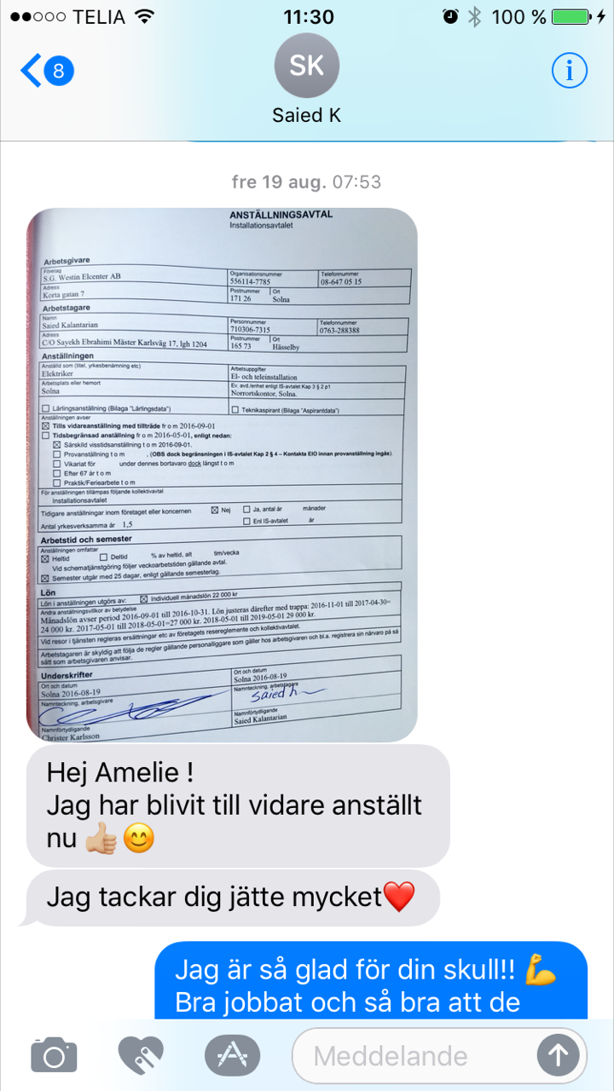
Notes:
När jag var dörröppnare första gången var detta kanske mitt bästa sms det året!
Träffade Saied och hans familj genom ID
Elektriker från Iran, bott länge i Sverige, inte fått jobb trots skriande behov av elektriker. Hankat sig fram.
Satte honom i kontakt med en VD för ett byggbolag som träffade honom – gjorde en informell validering och förstod på sättet han pratade att han kunde sina saker. Hade inte behov själv i sitt bolag men la ut på Facebook. Tre följare hörde av sig och Saied fick först en praktikplats som sedan ledde till fast anställning!

Slide 17
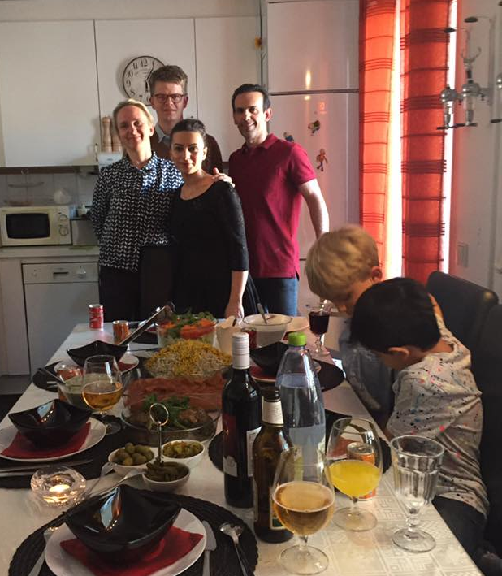
Notes:
Då blev vi i vår tur hembjuda till dem för en iransk festmåltid. Roligt att ses med barnen, de hittar varandra direkt!

Slide 18
Notes:
Vi gör också nätverksträffar för företag – som vill bredda sina nätverk genom att ordna nätverksträffar där vi matchare en hel grupp med anställda samtidigt. Företaget bjuder alla på lunch, de samtalar 2 och 2 en timme, pratar om branschen och delar kontakter. Ibland tar de direkt med någon de träffat till HR och presenterar dem. Ex Martin & Servera rekryterade en superduktig logistiker som extraknäckte i en ekobutik då han hade svårt att få jobb i nivå med sin kompetens.

Slide 19
Vi gör det enkelt att prova på – en timme har alla
Yrkesdörren Matchar personer inom samma bransch men med olika bakgrund för att bredda professionella nätverk.
Nya Kompisbyrån Länkar samman personer med olika bakgrund men med gemensamma intressen för att fika eller äta middag.
Svenska med baby Sammanför barn och föräldralediga med ursprung från hela världen.
Notes:
ÖppnaDörren vänder sig primärt till allmänheten men jobbar också med företagspartners som vill erbjuda möjligheten till sina anställda
Alla initiativ sammanför nya och etablerade svenskar på individnivå.
Gemensamt för alla initiativen är att de är ”lågtröskelaktiviteter” som bara kräver att man ses en gång om man inte vill mer än så.
Yrkesdörren drivs av Axfoundation, de övriga tre är fristående verksamheter som får hjälp med kompetensutveckling, kapacitetsbyggande och finansiering av Axfoundation.

Slide 20
En timme gör skillnad!
Notes:
Jag vet att det sitter många företrädare för kommuner och länsstyrelser hrä, som funderar på om ni ska stötta civilsamhällesorganisationer som Svenska med baby och Nya Kompisbyrån. ÄR det värt det? Leder deras insatser verkligen till integration. Är det inte bättre att satsa på SFI? Då vil jag säga att:
En timme gör skillnad, och bidrar enormt till vår gemensamma samhällsnytta.
I snitt tar det 7-8 år att komma in på arbetsmarknaden enligt SCB.
ÖppnaDörrens effektutvärdering visar att 90 % av deltagarna i ÖppnaDörren har varit här 6 år eller kortare. Det är alltså rimligt att anta att vi förkortat etableringstiden med minst ett år, i många fall säkert mer än så.
Av de 50 000 personer som träffats genom ÖppnaDörren räknar vi med att drygt 16 000 är unika personer med utländsk bakgrund, och då har vi räknat lågt för att vara på den säkra sidan. Effektutvärderingen visar att 16 % av dem har fått jobb genom de möten vi genererat.
Ingvar Nilsson har räknat på samhällsnytta av att en person kommer i arbete i snitt ett år tidigare. För de med lägst utbildning är samhällsnyttan för att gå från bidragstagare till skattebetalare ca 400 000, för högutbildade mer.
Om vi räknar med att de som fått jobb genom ÖppnaDörren var arbetssökande vid tillfället och har fått jobb i snitt ett år tidigare än de annars skulle ha fått så har ÖppnaDörrens verksamheter tillsammans genererat en samhällsekonomisk nytta på 1 minst en miljard sedan lanseringen 2015!
16 624 personer * 16 % som fått jobb = 2 660 personer * 90 % som fått jobb ett år tidigare än snittet * 400 000 kr vilket är samhällsnyttan för dem med lägst utbildning = 957 600 000 kr är den samhällsekonomiska nyttan av ÖppnaDörren sedan staren förr snart fyra år sedan enligt Ingvar Nilssons beräkningsmodell http://blogg.oppnadorren.se/wp-content/uploads/2016/08/ATT-VARA-MED-I-LEKEN.pdf

Slide 21
Tack!
Amelie Silfverstolpe
Amelie.silfverstolpe@axfoundation.se
0708-345 645

Slide 22
Stor samhällsnytta
Bakgrundsfakta:
I snitt tar det 7-8 år att komma in på arbetsmarknaden.
För varje år som etableringstiden förkortas uppstår en samhällsekonomisknytta på mellan 400 – 860 000 kr beroende på utbildningsnivå enligt Ingvar Nilssons utvärdering.
90 % av deltagarna i ÖppnaDörren har varit här 6 år eller kortare. Alltså rimligt att anta att vi förkortat etableringstiden med minst ett år (men i flera fall med mer).
Beräkning utifrån Effektutvärderingen:
16 624 utrikesfödda har träffat en dörröppnare genom ÖppnaDörren
16 % av dem har fått jobb
90 % troligen minst 1 år tidigare än normalsnittet. Det ger: En samhällsnytta på nästan 1 miljard kr på knappt 4 år
Notes:
I snitt tar det 7-8 år att komma in på arbetsmarknaden enligt SCB.
ÖppnaDörrens effektutvärdering visar att 90 % av deltagarna i ÖppnaDörren har varit här 6 år eller kortare. Det är alltså rimligt att anta att vi förkortat etableringstiden med minst ett år, i många fall säkert mer än så.
Av de 50 000 personer som träffats genom ÖppnaDörren räknar vi med att drygt 16 000 är unika personer med utländsk bakgrund. Effektutvärderingen visar att 16 % av dem har fått jobb genom de möten vi genererat.
Om vi räknar med att de som fått jobb genom ÖppnaDörren var arbetssökande vid tillfället och har fått jobb i snitt ett år tidigare än de annars skulle ha fått så har ÖppnaDörrens verksamheter tillsammans minst genererat en samhällsekonomisk nytta på 1 miljard sedan lanseringen 2015!
16 624 personer * 16 % som fått jobb = 2 660 personer * 90 % som fått jobb ett år tidigare än snittet * 400 000 kr vilket är samhällsnyttan för dem med lägst utbildning = 957 600 000 kr är den samhällsekonomiska nyttan av ÖppnaDörren sedan staren förr snart fyra år sedan enligt Ingvar Nilssons beräkningsmodell http://blogg.oppnadorren.se/wp-content/uploads/2016/08/ATT-VARA-MED-I-LEKEN.pdf

Slide 23
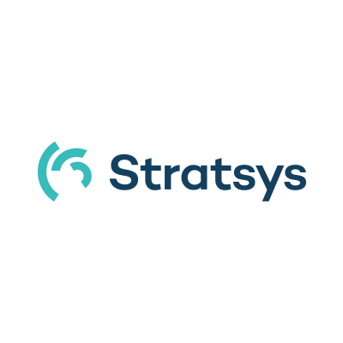

Slide 24
Notes:
Ibland behöver du gå ur helskärmsläge för att kunna klicka på filmen och visa den.

Slide 25
Länk till filmen med Antonia
https://youtu.be/Tv0My7Ityi8 Om den förra bilden inte spelar upp av sig själv (beror på olika inställningar)

